Slide 1
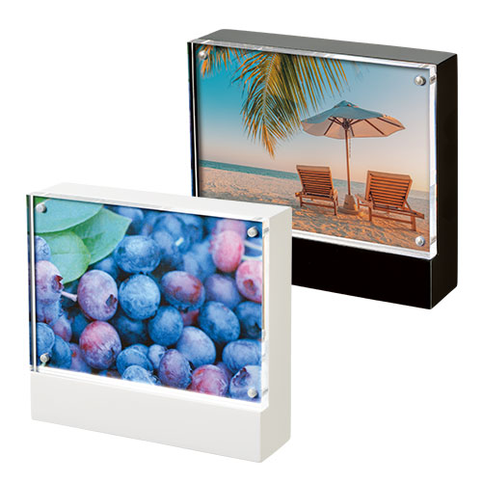
【提案書】
アクリルウッドフレーム
特徴
卒業や入園をはじめさまざまな記念用として人気の高いフォトフレームです。アクリルとウッドを組み合わせた高級感のあるデザインが格好良い！定番のホワイトとブラックの2色展開です。
納期
納期スペース
仕様
素 材 ： mDF､アクリル 他
サイズ ： 127×114×33mm
付属品 ： 取説付
包 装 ： 薄紙､エアパッキン､紙箱
備 考 ： L判サイズ対応､台紙のデザインは弊社の都合により変わることが あります｡
お見積
お見積りスペース

